Slide 1




Mitfahrplattform
fahrmob.eco
im Südl. Breisgau
Projekt-Status
Stand 24.2.2026
AKA Sitzung 11.3.2026

Slide 2

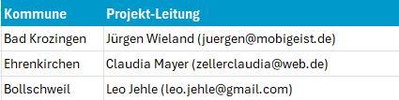
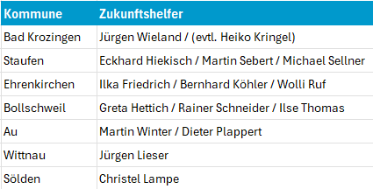
Organisatorisches
Projektleitung (3 Personen)
Gesamtkoordination als „Regionenlotsen“ insbes. mit Helmut Scharpf von fahrmob und den Zukunftshelfern
Leo Jehle (BO), Claudia Mayer (EK),
Jürgen Wieland (BK/MobiGeist)
„Zukunftshelfer“ in den Kommunen
Mind. 1-2 Personen pro Kommune ist Voraussetzung für die Aufnahme in das Projekt. Aufgabe ist, die Projektleitung vor Ort zu übernehmen: Kontakt mit Bürgermeister, Vereinen & deren „Verkehrsbotschafter“, Aktionen, Abstimmung mit Projektleitung…
"Aktivisten“
Engagierte vor Ort z.B. im AK Klima, die die Zukunftshelfer tatkräftig bei Aktionen unterstützen und eigene Kontakte zu Vereinen & Firmen einbringen…
Mail-Verteiler pro Kommune via MobiGeist-Domain möglich, z.B. fahrmob-EK@mobigeist.de
Zukunftshelfer sollten (kostenlos) Mitglied bei MobiGeist werden, damit Versicherungsschutz durch die Vereinshaftpflicht-Versicherung besteht.
Notes:
Multimodale Mobilitätssysteme ermöglichen nahtlosen Übergang zwischen Fahrrad, ÖPNV, Car-Sharing und zu Fuß. In vielen europäischen Städten werden Mobilitätsplattformen entwickelt, die Fahrpläne, Buchung und Bezahlung zentralisieren. Dies erhöht die Nutzung nachhaltiger Verkehrsmittel und reduziert die Abhängigkeit vom privaten Pkw. Erfolgreiche Integration steigert Effizienz und Nutzerzufriedenheit.
Bildquelle: KI-generiert

Slide 3





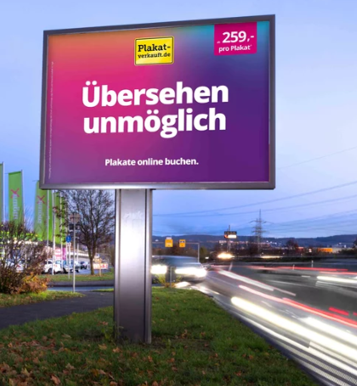
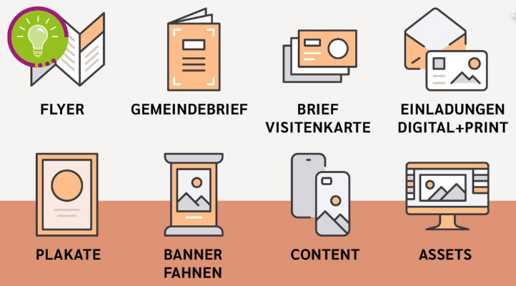

6000€ Förderung bereits gesichert! Los geht´s!!
Allianz für Beteiligung: Beteiligungstaler
3 * 2000€ Förderung wurden bereits genehmigt für Bad Krozingen, Ehrenkirchen & Bollschweil, davon 2000€ für die Nutzung der fahrmob-Plattform und 4000€ für Öffentlichkeitsarbeit (Materialien & Veranstaltungen)! Förderzeitraum 6 Monate bis Mitte Aug. 2026.
Werbung „Hier bei Dir“
Initiative “Neue Mobilität“ des Ministeriums für Verkehr BW zur sichtbaren Kommunikation der Verkehrswende. „Hier bei Dir“ unterstützt mit Kommunikations-materialien und Sichtbarkeit – online, auf Plakaten, in sozialen Medien und auf weiteren Kanälen.
Gemeinsamer Antrag für die Region möglich.
www.allianz-fuer-beteiligung.de/ foerderprogramme/
beteiligungstaler/
Status: angefragt
www.neue-mobilitaet-bw.de/hier-bei-dir

Slide 4
Nächste Schritte in den Kommunen – am Bsp. Bad Krozingen
Orga-Punkte | Bsp. Bad Krozingen
Info Bürgermeister/ Verwaltung / Gemeinderat | Info & Abstimmung Ref. OB/Umweltamt 20.2.; GR-Info 24.2., Klärung Unterstützungsmöglichkeiten der Kommune
Nutzung Musteranschreiben, Flyer für Multiplikatoren (Vereine, Firmen, Schulen/KiTas) | Anschreiben & Breisgau-Flyer entworfen, Verwaltung verschickt Mails an Multiplikatoren
Terminierung Info-Veranstaltung f. Multiplikatoren | Veranstalter: Stadt & MobiGeist, Ende März, Hinweis im o.g. Anschreiben: Info / Demo Nutzung / Fragen
Öffentlichkeitsarbeit: Kommune & Projektleitung | Nutzung kommunaler Kanäle (Amtsblatt, Webseite, Social Media…), Abstimmung mit Werbematerial des Projekts (Bet.-Taler, „Hier bei Dir“), Bauzäune f. Banner verfügbar?
Anlegen von Veranstaltungen in fahrmob | Eigene Beispiele, Termin m. GF Kur- & Bäder GmbH am 3.3.
Nutzung der Kommunen & AK Klimas | Nutzer für Plattform gewinnen (z.B. Mitarbeiter Stadt)
Vorbereitung öffentlicher Startschuß | SO 12. April „Alternative Mobilitätsmeile“ BK mit Presse, Plakatierung, Bauzaun-Bannern, Auslage Flyer, …
Au 19.3.2026
Au 23.3.2026
Au 15.4.2026 19 Uhr
Au Infoveranstaltung
20.5. 2026
AKA-Sitzung

Slide 5
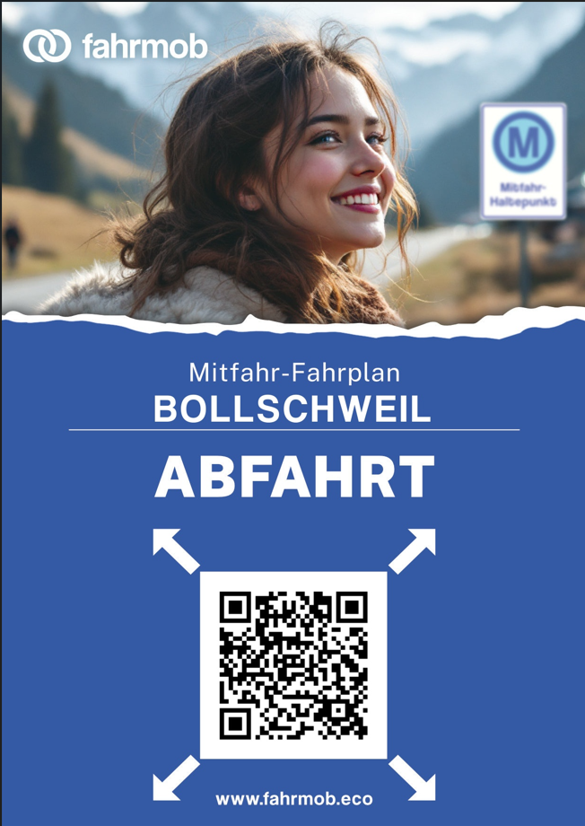
Bitte um Unterstützung
Erlaubnis Flyer und Banner aufzustellen
Anbringung von QR-Codes in öffentlichen Räumen
Unterstützung bei der Ansprache von Vereinen, Firmen und Bildungseinrichtungen
Werbung im redaktionellen Teil des Gemeindeblattes
Aktive Teilnahme (Anmelden und Fahrten einstellen)
Mund zu Mund Propaganda
  in der Gemeinde
  im Verein
  mit BM/Gderat-Kollegen/Kolleginnen
  in der Firma
Vorreiter für die Kommune, das Hexental und die Region

Slide 6


Slide 7
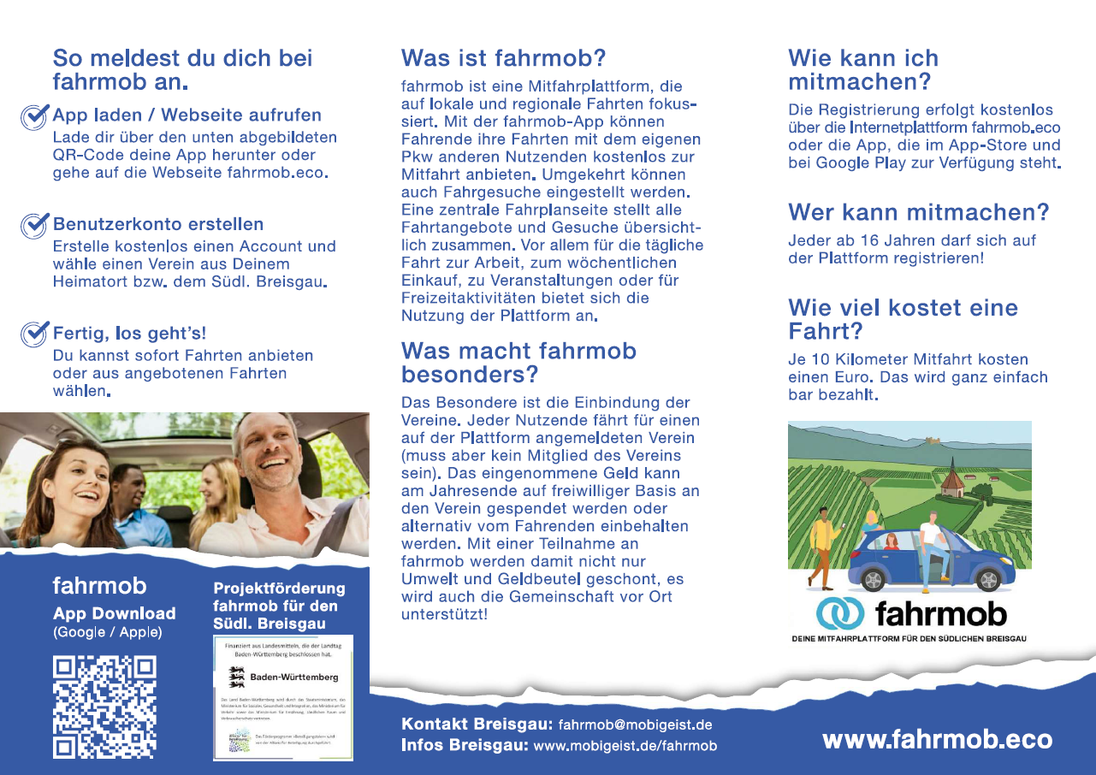

Slide 8
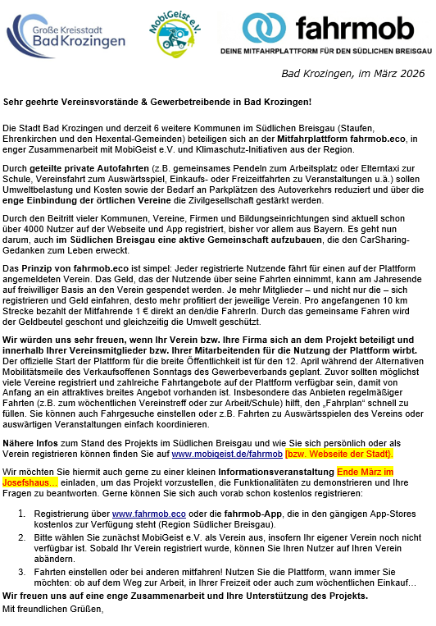
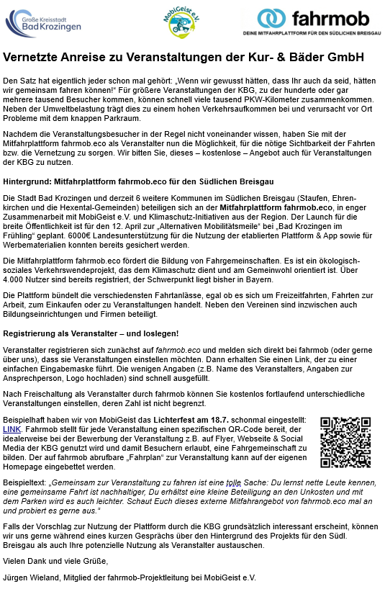
Musteranschreiben an Vereine/Firmen & Veranstalter
Entwürfe sind aktuell
noch in Abstimmung
Musteranschreiben einfach anpassen
Musteranschreiben von fahrmob für Vereine/Firmen und Veranstalter haben wir für die Region bereits angepasst.
Auf dieser Grundlage können die Veranstalter in den Kommunen mit wenigen Änderungen einfach erreicht werden.

Slide 9

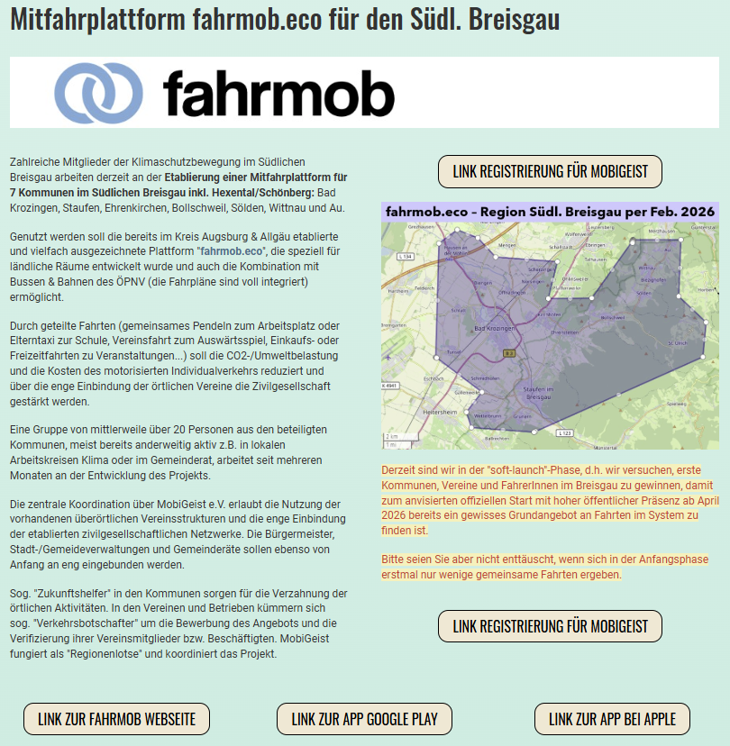
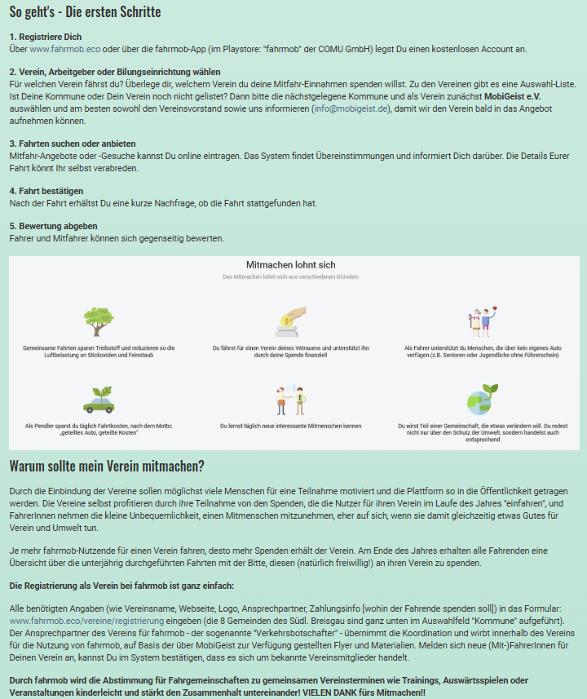

Regionale Website auf www.mobigeist.de/fahrmob
Alle Fahrten über fahrmob sind integriert in die landesweite „Meta-Plattform“ www.mitfahren-bw.de, die auf Initiative des BW-Verkehrsministeriums Ende Jan. 2026 in Betrieb ging.

Slide 10
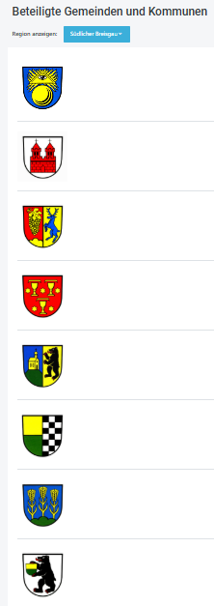
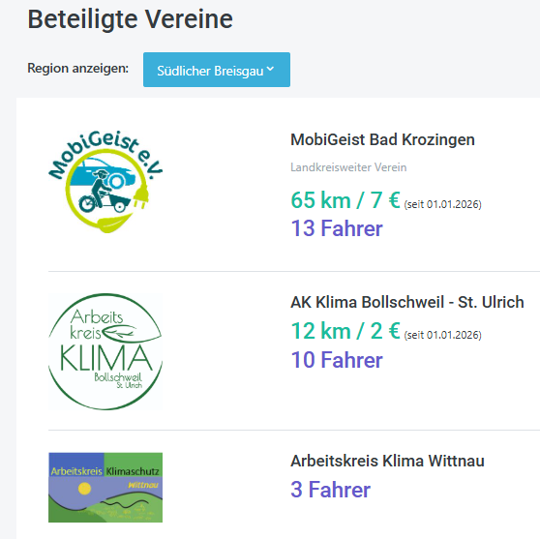
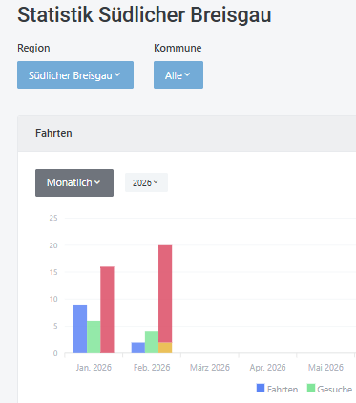
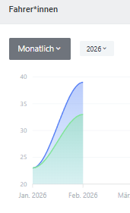
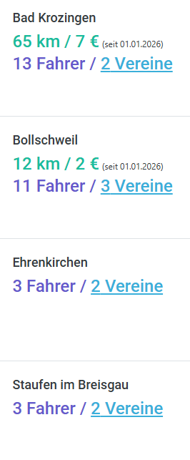
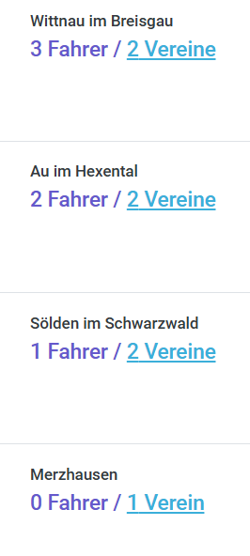
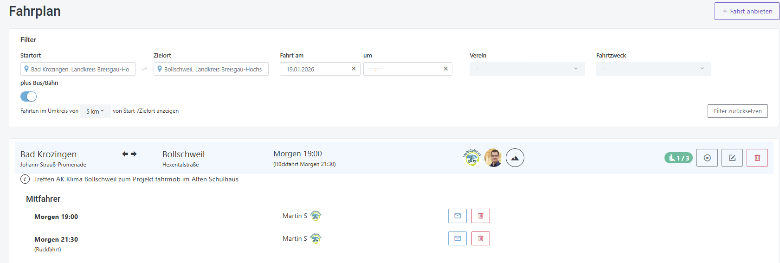
Südl. Breisgau live auf www.fahrmob.eco
Merzhausen verbleibt auf Plattform, wird aber nicht aktiv beworben

Slide 11
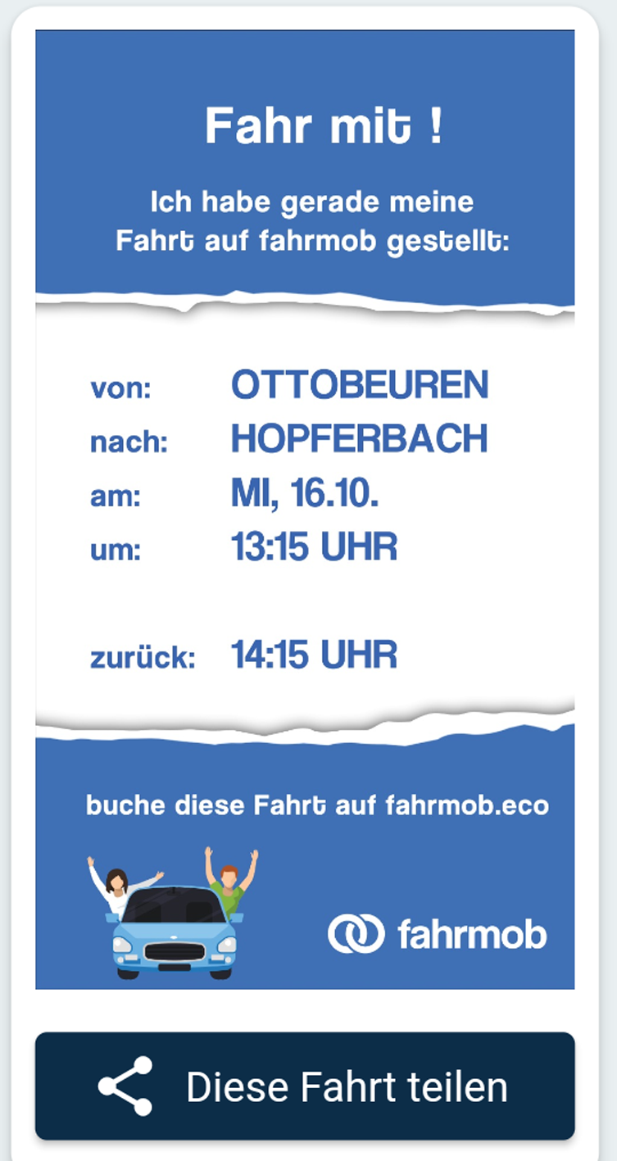
Was sind die Vorteile?
Beitrag zu Umwelt- & Klimaschutz durch weniger Autofahrten, weniger Parkdruck
Verknüpfung fahrmob-Mitfahrt und ÖPNV – der Fahrplan von Bussen & Bahn ist voll integriert
Ermöglicht günstige Mobilität, insbesondere wenn ÖPNV-Angebot nicht ausreicht
Einfach & kostenlos zu nutzen/installieren (per Webseite & App)
Schwerpunkt sind lokale und regionale Fahrten
Vereine-basiert (Mitte der Gesellschaft)
Ganzheitlicher Ansatz (Vereine, Firmen, Bildungseinrichtungen und Veranstalter können Angebot gezielt nutzen) und damit großes Netzwerk von Multiplikatoren
Mitfahrbänke als Treffpunkt via QR-Scan integrierbar
Skalierbar im Landkreis und darüber hinaus
Sicherheit und Vertrauen durch verifizierte FahrerInnen
Nähre Infos www.mobigeist.de/fahrmob

